Slide 1


ỦY BAN NHÂN DÂN QUẬN LONG BIÊN
TRƯỜNG TIỂU HỌC ĐÔ THỊ VIỆT HƯNG
BÀI GIẢNG ĐIỆN TỬ
KHỐI 3
MÔN: ĐẠO ĐỨC

Slide 2

TUẦN 7
Bài
3
Em quan tâm hàng xóm
láng giềng

Slide 3




Slide 4

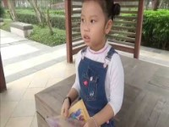

Slide 5


Slide 6
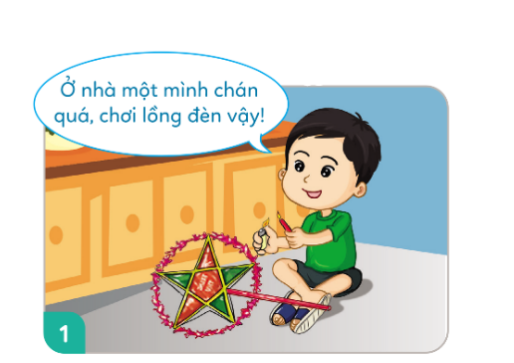
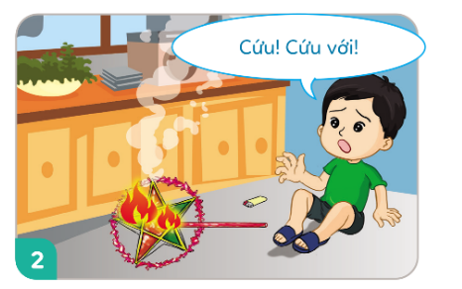
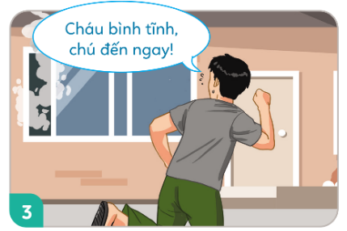
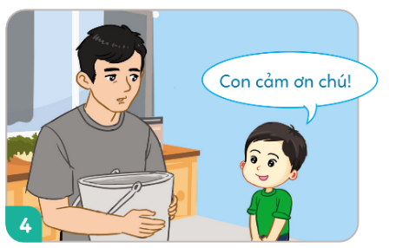
1. Kể chuyện
CHÚ HÀNG XÓM TỐT BỤNG

Slide 7
1. Kể chuyện
CHÚ HÀNG XÓM TỐT BỤNG
a. Hành động quan tâm của chú hàng xóm được thể hiện như thế nào?
+ Hành động quan tâm của chú hàng xóm được thể hiện qua hành động khi bạn nhỏ làm cháy chiếc lồng đèn của mình, chú hàng xóm đã chạy sang dập lửa.

Slide 8
b. Em hãy kể thêm những lời nói, việc làm thể hiện quan tâm hàng xóm láng giềng.
+ Một số những lời nói, việc làm thể hiện quan tâm hàng xóm láng giềng:
- Trông em nhỏ hộ khi hàng xóm có việc bận
- Giúp họ quét sân vườn khi mình có thời gian rãnh
- Nói lời "Cảm ơn!" khi được giúp đỡ khi có hoạn nạn.

Slide 9
Kết luận
Hàng xóm láng giềng cần quan tâm, giúp đỡ lẫn nhau. Dù còn nhỏ, các em cũng cần biết làm các việc phù hợp với lứa tuổi để thể hiện sự quan tâm hàng xóm láng giềng như: chào hỏi khi gặp hàng xóm, hỏi thăm khi hàng xóm có chuyện buồn, giúp đỡ hàng xóm khi cần thiết,.....

Slide 10



Slide 11
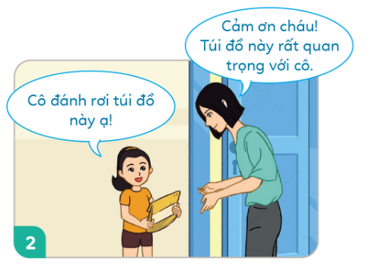
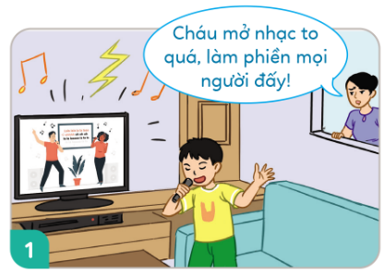
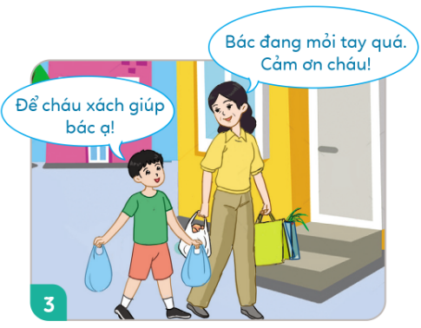
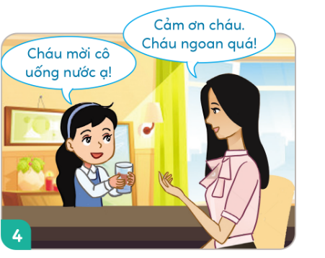
2. Nhận biết được một số biểu hiện của việc quan tâm hàng xóm, láng giềng. Hiểu vì sao phải quan tâm hàng xóm, láng giềng.
Quan sát các bức tranh dưới đây và trả lời câu hỏi.
a, Bạn nào trong tranh biết quan tâm hàng xóm, láng giềng?
- Bạn trong bức tranh 2, 3, 4 biết quan tâm hàng xóm, láng giềng.

Slide 12
b, Vì sao em phải quan tâm hàng xóm láng giềng?
- Hàng xóm, láng giềng là những người sống bên canh với gia đình mình. Vì vậy, em cần phải quan tâm, giúp đỡ họ lúc khó khăn, hoạn nạn.

Slide 13
Kết luận
Hàng xóm, láng giềng là những người sống bên cạnh với gia đình mình. Vì vậy, em cần phải quan tâm, giúp đỡ họ lúc khó khăn, hoạn nạn.

Slide 14


Slide 15



